Slide 1
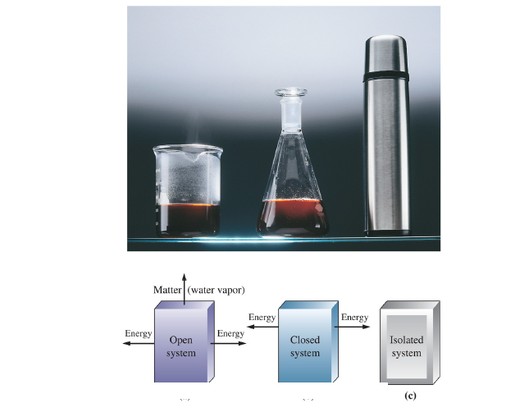
TERMOKİMYA
Evrenin incelenmek üzere seçilen bölümüne sistem adı verilir.
Sistem dışında kalan evren parçasına çevre adı verilir.

Slide 2
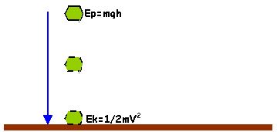
Potential Energy
Enerji iş yapabilme kapasitesidir. Bir kuvvetin bir yol boyunca etkimesi bir iş yapar.
Haraketli cismin enerjisine kinetik enerji denir.
Potansiyel enerji, cisimler arasındaki itme ya da çekme kuvvetlerinden veya konumundan ve bileşiminden ileri gelen bir enerji çeşididir.

Slide 3
Isı sıcaklık farkından ileri gelen enerji alışverişidir.
Sıcak bir cisimden soğuk bir cisme enerji aktarımı ısı şeklinde olur.

Slide 4
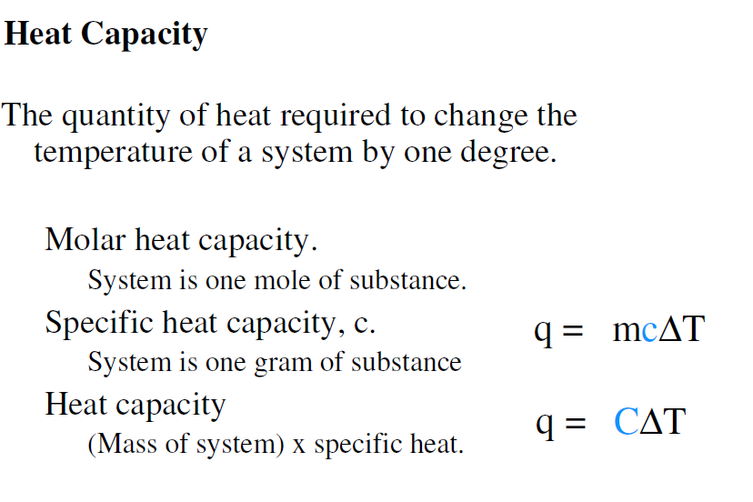
maddenin kütlesi (g) x özgül ısı (c) = C (ısı kapasitesi)
Isı miktarı (q) = m x c x delta T = C x delta T
Specific heat capacity (c) = özgül ısı kapasitesi =özgül ısı

Slide 6
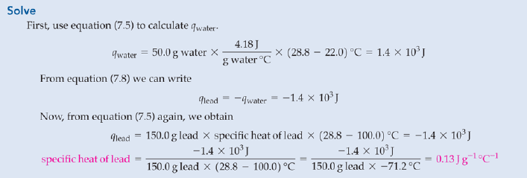

Slide 14
İÇ ENERJİ: Bir sistemin kinetik ve potansiyel enerjilerinin toplamıdır.
Öteleme E
Dönme E
Titreşim E

Slide 15
Isı ve iş, sistemin çevresi ile enerji değişimlerindeki bir araçtır. ΔU_{yalıtılmış sistem} = 0 dır.
Isı (q), iş (w) ve iç enerji değişimi (ΔU) arasındaki ilişki Termodinamiğin 1. yasası olarak bilinir.

Slide 17
Sistemden çıkan enerji - işaretlidir.
Sisteme giren enerji + işaretlidir.

Slide 20
Entalpi, H, hacim-basınç işi ile iç enerjinin toplamına eşittir.

Slide 21
Sabit hacim:
İş yapılmıyor.
Sabit basınç:
Çevre sisteme iş yapar ve sistem daha küçük bir hacme sıkıştırılır. Sabit hacimdeki tepkimeye göre daha fazla ısı açığa çıkar.

Slide 23
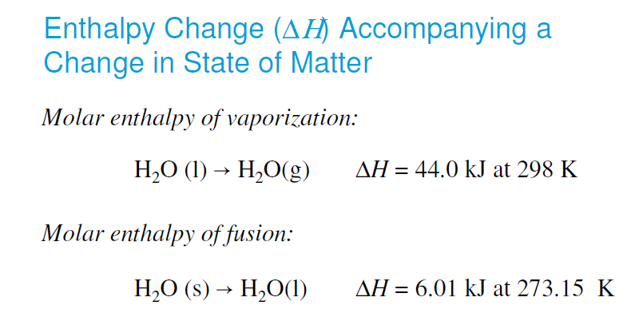
Hal Değişimlerinde Entalpi Değişimi
Mol buharlaşma entalpisi:
Mol erime entalpisi:

Slide 24
Sıvı ya da katı bir maddenin standard hali, saf element ve bileşiklerde 1 bar (10⁵ Pa) basınç ve çalışılan sıcaklıktaki halidir.
Gazların standard hali, 1 bar basınç ve çalışılan sıcaklıktaki ideal gaz gibi davrandığı halidir.

Slide 25
ΔH bir kapasite özelliğidir.
Tepkime tersine döndüğünde ΔH ın işareti değişir.

Slide 26
Hess’in tepkime ısılarının toplanabilirliği yasası

Slide 27
Standard Oluşum Entalpisi

Slide 29
Standard tepkime entalpilerinden tepkime ısısının hesaplanması:

